Slide 1






Thứ … ngày … tháng … năm …
Notes:
Thiết kế: Hương Thảo – Zalo 0972115126

Slide 2


Slide 3





5 m 24 cm = ...... m
5,24

Slide 4
4 kg = ....... g
4 000

Slide 5
8 000 kg =.......... tấn
8 tấn

Slide 6

Notes:
Thiết kế: Hương Thảo – Zalo 0972115126

Slide 7



Chị Su
Hai đứa ra trông cửa hàng giúp chị với. Chị có việc gấp phải đi.
Mimi thay đồ đi. Chị em mình ra trông hàng cho chị Su đi có việc nhé!
Tôi
Vâng ạ!
Vâng ạ, để em đi luôn.
Em rất thích ra cửa hàng chị Su.

Slide 8
















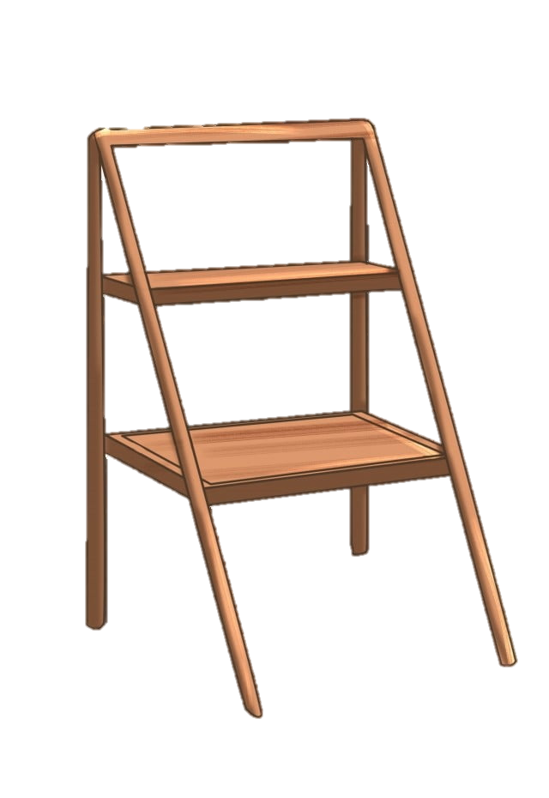




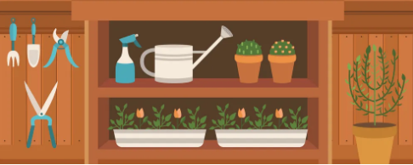


Hai em đến rồi đấy à? Hôm nay thử làm việc một ngày tại cửa hàng của chị nhé! Chị đã ghi lại công việc cần làm trong quyển sổ này rồi. Các em hoàn thành tốt sẽ nhận được quà nhé!
Chúng em chào chị ạ! Bọn em đến rồi đây.
Vâng ạ!

Slide 9







Nhiệm vụ 1:
Tỉa cây
Nhiệm vụ 3:
Ship hàng
Nhiệm vụ 2:
Nhận đơn
Notes:
Thiết kế: Hương Thảo – Zalo 0972115126

Slide 10
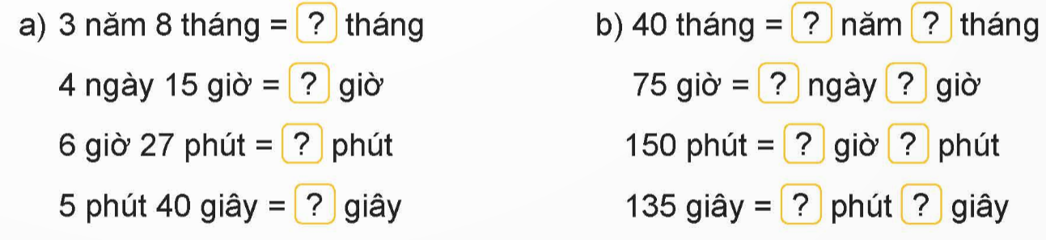

1
Số?
44
3
4
111
3
3
387
2
30
340
2
25

Slide 11
2
Tìm số tự nhiên hoặc số thập phân thích hợp.
c) $\frac{3}{4}\text{th}\text{ế }\text{k}\text{ỉ = } n\text{ă}\text{m}$ $\frac{7}{8}\text{ng}\text{à}\text{y}\text{ = }giờ$ $\frac{2}{5} \text{gi}\text{ờ = } phút$
24
21
?
75
?
?
b) 45 phút = giờ 12 phút = giờ 15 giây = phút
c) 2 giờ 15 phút = giờ 5 phút 12 giây = phút 96 phút = giờ
0,75
0,2
7
?
?
?
2,25
5,2
?
1,6
?
?

Slide 12








Nhiệm vụ 1: Tỉa cây
HOÀN THÀNH
Notes:
Sau khi HS hoàn thành câu hỏi, thầy cô kích vào cỏ sẽ xuất hiện kéo tỉa và cỏ biến mất

Slide 13
3
Tính
Nhiệm vụ 2: Nhận đơn
a) 7 giờ 48 phút + 5 giờ 32 phút b) 12 phút 54 giây – 8 phút 30 giây
c) 9 phút 15 giây × 4 d) 16 giờ 10 phút : 5
= 13 giờ 20 phút
= 4 phút 24 giây
= 37 phút 00 giây
= 3 giờ 14 phút

Slide 14
Nhiệm vụ 1:
Tỉa cây
Nhiệm vụ 3:
Ship hàng
Nhiệm vụ 2:
Nhận đơn

Slide 15





Nhiệm vụ 3: Ship hàng
Tớ đã nhận được địa chỉ khách hàng từ Mimi.
Hãy giúp tớ chuyển hàng đến đúng người nhận nhé!

Slide 16
4
Một đoàn tàu khởi hành từ ga Hà Nội lúc 6 giờ 10 phút, đến ga Sài Gòn lúc 18 giờ ngày hôm sau. Hỏi đoàn tàu đó đi từ ga Hà Nội đến ga Sài Gòn hết bao lâu?
Bài giải
Thời gian từ 6 giờ 10 phút đến 24 giờ cùng ngày là:
24 giờ – 6 giờ 10 phút = 17 giờ 50 phút
Thời gian từ 0 giờ ngày hôm sau đến 18 giờ cùng ngày là 18 giờ.
Thời gian đoàn tàu đó đi từ ga Hà Nội đến ga Sài Gòn là:
17 giờ 50 phút + 18 giờ = 35 giờ 50 phút
Đáp số: 35 giờ 50 phút

Slide 17

5
Đố em!
Em hãy cùng Nam tìm xem bây giờ là mấy giờ.
Tổng thời gian từ bây giờ đến nửa đêm và thời gian từ bắt đầu ngày hôm nay đến bây giờ là 1 ngày hay 24 giờ.
thời gian từ bây giờ đến nửa đêm
thời gian từ bắt đầu hôm nay đến bây giờ
Tổng số phần bằng nhau là: 1 + 2 = 3 (phần)
Thời gian từ lúc bắt đầu ngày hôm nay đến bây giờ là:
24 : 3 × 2 = 16 (giờ)
Vậy bây giờ là 16 giờ hay 4 giờ chiều

Slide 18



Slide 19
Nhiệm vụ 1:
Tỉa cây
Nhiệm vụ 3:
Ship hàng
Nhiệm vụ 2:
Nhận đơn

Slide 20


Các em làm tốt lắm!
Phần thưởng cho hai nhóc đây.
Chúng em đã hoàn thành nhiệm vụ chị giao rồi ạ!
Chúng em cảm ơn chị ạ!

Slide 21


Slide 22
LỜI CẢM ƠN
Chân thành cảm ơn quý thầy cô đã sử dụng tài liệu. Mong quý thầy cô sử dụng tài liệu nội bộ và không chia sẻ đi các trang mạng xã hội nhé!
Mong rằng tài liệu này sẽ giúp quý thầy cô gặt hái được nhiều thành công trong sự nghiệp trồng người.
Trong quá trình soạn bài có lỗi nào mong quý thầy cô phản hồi lại Zalo hoặc FB giúp em.
Zalo duy nhất của em: 0972.115.126 (Hương Thảo). Các nick khác ngoài nick này đều là giả mạo.
Facebook: https://www.facebook.com/huongthaoGADT

